Slide 1
Umowy z dostawcami AI – aspekty praktyczne i kluczowe klazule Zajęcia nr 4
Renata Zalewska – Head of Legal, radca prawny
Agata Szeliga – Partner, radca prawny

Slide 2
Agenda
I część: Typy umów w ekosystemie AI
II część: Kluczowe postanowienia umowne i na co zwracać uwagę
III część: Case study
Notes:
Agata

Slide 3
Typy umów w ekosystemie AI
Notes:
Odstąd do zmiany

Slide 4
Rodzaje głównych umów
Licencje na AI
Umowy o świadczenie usług AI
Umowy o dzieło/ zlecenie na rozwiązania AI
Umowy powierzenia przetwarzania danych (Data Processing Agreements, DPA)
Service Level Agreement (SLA)
Inne umowy
np. umowy SaaS na dostęp do narzędzi AI w chmurze lub licencje on-premise na modele/systemy AI
korzystanie z zewnętrznych usług opartych na AI (np. poprzez API lub platformy cloud AI)
zlecenie stworzenia dedykowanego modelu lub systemu AI na zamówienie firmy lub na finetuning (dostosowanie) istniejących modeli
gdy przekazujemy dostawcy AI dane osobowe do przetwarzania, (zgodnie z RODO)
umowa lub część umowy określającą mierzalne standardy działania usługi AI oraz konsekwencje ich niespełnienia
np. na tworzenie zbiorów danych treningowych, umowy na dzielenie się danymi (data sharing agreement) (np. jeśli klient udostępnia dane do wytrenowania modelu) czy na walidację modeli itp.
Notes:
OLU DODAJ JESZCZE JEDNĄ GRUPĘ ZGODNIE Z KOMENTARZEM AGATY

Slide 5
Umowy na korzystanie - kluczowe postanowienia i na co zwracać uwagę

Slide 6

Zakres licencji i dozwolone użycie Znaczenie: Określa ramy korzystania z dostarczonego rozwiązania AI przez klienta. Błędy w tej klauzuli mogą albo nadmiernie ograniczyć klienta, albo pozwolić mu na więcej, niż zamierzał dostawca (ryzyko dla dostawcy).
Na co zwrócić uwagę:
Zakres korzystania
Określenie rodzaju uprawnienia (np. licencja na oprogramowanie, licencja subskrypcyjna – w usługach chmurowych, ogólne warunki korzystania z API)
Pola eksploatacji powinny być określone (np. czy jest prawo modyfikacji jeśli jest nam potrzebne i w jakim zakresie). Przepisywanie pól eksploatacji z art. 50 czy 74.4 Prawa autorskiego nie ma sensu zwłaszcza przy licencji na standardowe rozwiązania. W modelach SaaS generalnie stosuje się ogólne zasady dotyczące usług chmurowych z uzupełnieniem dot. AI.
Ograniczenia w zakresie korzystania z outputu
Dostawcy często wprowadzają klauzule ograniczające wykorzystanie ich rozwiązań do budowy bezpośrednio konkurencyjnych produktów. W obszarze AI dotyczy to w szczególności zasad wykorzystywania outputu do trenowania innych modeli. W najnowszych warunkach czołowych dostawców zapisy te zostały doprecyzowane i co do zasady nie zakazują już generalnie użycia outputu do trenowania własnych modeli, lecz koncentrują się na zakazie wykorzystywania usług dostawcy do rozwijania modeli, które mają zastępować lub replikować jego podstawową ofertę.
Granice dozwolonego użycia
W kontekście AI kluczowe jest, czy klient może samodzielnie zmieniać/rozwijać model. Standardowo – jeśli nie ustalono inaczej – modyfikacje są zabronione. Jeśli jednak intencją jest, by klient np. dokonywał dalszego trenowania modelu (finetuining) na swoich danych, trzeba to wyraźnie dopuścić.
Wstrzymanie świadczenia usługi
Jeśli licencja lub umowa usługowa przewiduje, że dostawca może zawiesić dostęp (np. przy naruszeniu regulaminów korzystania z narzędzi (tzw. Acceptable Use Policy) lub opóźnieniu płatności), klauzula ta powinna być precyzyjna
Red flags:
Bardzo ogólnikowe zapisy.
Notes:
Przez Microsoft. Usługi Microsoft Generative AI nie będą wykorzystywać Danych Klienta do trenowania żadnego podstawowego modelu generatywnej AI, z wyjątkiem sytuacji, gdy odbywa się to zgodnie z udokumentowanymi instrukcjami Klienta.
Przez Klienta. Klient nie będzie korzystał z Usługi Microsoft Generative AI do generowania Zawartości Wyjściowej ani nie będzie nakazywał korzystania z niej ani umożliwiał jej korzystania osobom trzecim w wyraźnym celu tworzenia syntetycznych danych szkoleniowych służących do opracowywania lub trenowania modeli lub systemów AI o zasadniczo podobnej funkcjonalności do usługi Microsoft AI, z wyjątkiem przypadków wyraźnie dozwolonych w warunkach dotyczących konkretnej usługi dla modeli Azure Direct w Microsoft Foundry. Ograniczenia zawarte w niniejszym punkcie nie uniemożliwiają korzystania z Usługi Microsoft Generative AI w celu generowania Zawartości Wyjściowej do wykorzystania jako dane wejściowe w dynamicznych modelach lub systemach AI.

Slide 7
Wykorzystanie danych klienta do trenowania modeli Znaczenie: Dane dostarczane przez klienta (input) lub generowane w trakcie używania AI (output) są często bardzo cenne. Pytanie brzmi: czy dostawca AI może je wykorzystać do trenowania/udoskonalania swoich modeli lub innych celów? Dla klienta biznesowsego generalnie to ryzyko (utrata kontroli nad danymi, ewentualne naruszenie tajemnic), dla dostawcy – potencjalna korzyść (więcej danych do AI, poprawienie jakości).
Model „opt-in” (zgoda na trening) – umowa dopuszcza wykorzystanie danych klienta do trenowania lub ulepszania modeli dostawcy. Takie rozwiązanie potencjalnie daje lepszą jakość usług, ale jednocześnie oznacza utratę pełnej kontroli nad danymi i ograniczoną możliwość ich wycofania z przyszłych wersji modelu.
Model „opt-out / no-training” – umowa zakazuje wykorzystywania danych klienta do trenowania modeli. Taki rozwiązanie daje większą kontrolę nad poufnością i IP, przy możliwie wyższy koszt usługi.
Na co zwrócić uwagę:
Wyjątki rynkowe: dostawca często zastrzega możliwość:
krótkotrwałego przetwarzania danych dla działania usługi,
użycia danych zanonimizowanych lub zagregowanych do poprawy bezpieczeństwa i jakości,
wykorzystania danych na potrzeby obowiązków prawnych lub audytu.
Konsekwencje biznesowe:
Wykorzystanie danych klienta do trenowania może prowadzić do sytuacji, że dostawca, korzystając z doświadczeń z jedną firmą, oferuje lepszy produkt jej konkurentom.
Red flags:
Brak jakiegokolwiek odniesienia do kwestii danych – wówczas należy dopytać i dopisać odpowiednie zapisy, bo milczenie nie oznacza, że temat jest załatwiony.
Nie jest to trenowanie modelu
Świadoma zgoda na trening jako decyzja biznesowa: w niektórych usługach zgoda na wykorzystanie danych do treningu może przynosić wymierną wartość. Przykład: rabat cenowy lub w narzędziach typu LinkedIn algorytmy uczą się na danych użytkownika, co zwiększa widoczność profilu i skuteczność działań BD.
Notes:
Przez Microsoft. Usługi Microsoft Generative AI nie będą wykorzystywać Danych Klienta do trenowania żadnego podstawowego modelu generatywnej AI, z wyjątkiem sytuacji, gdy odbywa się to zgodnie z udokumentowanymi instrukcjami Klienta.
Zawartość Wyjściowa to Dane Klienta. Firma Microsoft nie jest właścicielem Zawartości Wyjściowej Klienta.

Slide 8
Poufność i tajemnica przedsiębiorstwa Znaczenie: W ramach korzystania z AI może wiązać się z przekazywaniem poufnych informacji: danych, kodu, know-how, planów biznesowych. Klauzula o zachowaniu poufności (NDA) chroni obie strony przed ujawnieniem tych informacji osobom trzecim.
Na co zwrócić uwagę:
Definicja informacji poufnych:
Zazwyczaj bardzo szeroka – „wszelkie informacje techniczne, finansowe, handlowe, prawne dotyczące stron i ujawnione w związku z umową, niezależnie od formy”. W kontekście AI warto upewnić się, że:
dla dostawców obejmują: dane treningowe, parametry modeli, kody źródłowe, dokumentację, jak i np. wyniki testów, które mogą wykazać podatności systemu (też poufne).
dla podmiotu stosującego: kluczowe jest zabezpieczenie inputu i outputu, danych kontektowych, danych o używaniu/interakcjach użytkownika,
Czas trwania zobowiązania:
Zwykle klauzula poufności obowiązuje w trakcie trwania umowy oraz np. 3-5 lat po jej zakończeniu.
Obowiązki zachowania poufności:
Standardowo: brak ujawniania osobom trzecim oraz nieużywanie do celów innych niż realizacja umowy.
Wyjątki od poufności:
Standardowo obejmują: informacje publicznie znane, uzyskane legalnie od strony trzeciej lub niezależnie wypracowane.
Zwrot informacji:
Zob slajd dot. zakończenia umowy. Generalnie zależy od modelu korzystania.
Red flags:
Brak klauzuli poufności.
Wyłączenie z poufności „informacji wygenerowanych przez system”.
Poufność ograniczona tylko do „ujawnionych informacji”, tj. bez objęcia informacji powstałych w wyniku korzystania z systemu.

Slide 9
Prawa własności intelektualnej (IP) Znaczenie: systemy / modele AI tak samo jak zawartość wyjściowa mogą być przedmiotem roszczeń prawnoautorskich. Umowa powinna regulować, kto i na jakich zasadach ma prawa do: (a) systemu/modelu AI, (b) zawartości wejściowej; (c) wygenerowanych treści (output) oraz jak
Na co zwrócić uwagę:
Prawa IP do oprogramowanie i modele źródłowe:
Jak omawiano, w licencjach na modele/systemy AI prawa do modelu/systemu zachowuje dostawca i udziela upoważnienia podmiotowi stosującemu do korzystania. W przypadku finetuningu modelu AI, modelu AI budowanego od podstaw – powinno to być ustalone w umowie
Dane treningowe:
Co do zasady, dane nie są utworem, ale mogą być chronione jako bazy danych lub zawierać utwory. Umowa powinna stwierdzać, że przekazanie danych nie przenosi ich własności – chyba że strony umawiają się na współdzielenie nowego zbioru danych powstałego w projekcie.
Ochrona klienta przez dostawcę przed roszczeniami IP:
Zob wykład nr 1 (regulacje) – z uwagi na spory i kształtujące się orzecznictwo zobowiązanie do ochrony klienta przed roszczeniami dot. IP do modelu/ systemu AI oraz do outputu jest niezwykle ważna.
Ochrona powinna dotyczyć dwóch zakresów:
Roszczeń do samego narzędzia (potencjalne konsekwencje dla klienta: brak możliwości korzystania z rozwiązania, konieczność wdrożenia alternatywny, utracone koszty)
Roszczeń do wygenerowanej zawartości wyjściowej
Prawa do zawartości wejściowej:
Co do zasady dostawca narzędzia AI nie potrzebuje licencji na treści wprowadzane przez klienta. Klient jedynie przetwarza własne dane przy użyciu narzędzia – analogicznie jak przy tworzeniu dokumentu w edytorze tekstu: dostawca oprogramowania nie nabywa praw do treści dokumentu ani do opisanego w nim wynalazku/utworu. Dlatego standardem rynkowym jest, że klient zachowuje pełne prawa do inputu, a dostawca nie uzyskuje licencji do treści wejściowych (wyjątki mogą mieć miejsce np. w przypadku specyficznych zasad udostępniania modelu).
Prawa do zawartości wyjściowej:
Coraz częściej rozważa się kwestię praw autorskich do tekstów/obrazów tworzonych przez AI. W większości jurysdykcji (w tym UE) takie wytwory zasadniczo nie są chronione prawem autorskim (brak ludzkiego twórcy) – zob. wykład nr 1.
Red flags:
Klauzule przyznające dostawcy szeroką licencję do inputu, w szczególności prawo do wykorzystywania inputu do trenowania lub ulepszania modeli, przeniesienie praw do treści wejściowych lub brak możliwości wyłączenia takiego wykorzystania. Takie zapisy pojawiały się w starszych warunkach niektórych narzędzi generatywnych i są nieproporcjonalne z perspektywy klienta.
Klauzula przyznająca dostawcy prawa do treści wygenerowanych lub przetwarzanych przez AI, bez rozstrzygnięcia, kto jest właścicielem praw – zwłaszcza w jurysdykcjach uznających computer-generated works (np. UK).

Slide 10
Odpowiedzialność i ograniczenie odpowiedzialności Znaczenie: To jedna z najważniejszych (i najtrudniejszych) części negocjacji – określa, do jakiego zakresu szkód i kwoty każda strona ponosi odpowiedzialność, jeśli coś pójdzie nie tak.
Typowe ustalenia:
Rodzaje szkód:
Standardem jest wyłączenie odpowiedzialności za szkody pośrednie i utracone korzyści.
Limit kwotowy (cap):
Standardem w umowach IT jest ograniczenie odpowiedzialności np: równowartość określonego wynagrodzenia (np. zapłaconego za 12 miesięcy), albo konkretna kwota (np. 1 mln zł). Czasem rozbija się to na różne kategorie – np. limit standardowy = 100% wartości umowy, ale za naruszenie poufności lub danych osobowych = 200%, za szkody osobowe (czyli np. śmierć ludzi spowodowana działaniem AI – w skrajnych przypadkach) brak limitu. Warto sprawdzić czy ograniczenia są dla wszystkich stron i porównać je z własną matrycą ryzyka.
Wyłączenia spod limitu:
Pewne rodzaje odpowiedzialności zwykle nie są objęte limitami ani wyłączeniami. Na przykład: odpowiedzialność za naruszenie praw własności intelektualnej osób trzecich. Inne to szkody wyrządzone umyślnie – z zasady nie można z góry wyłączyć odpowiedzialności za działanie celowe.
Mechanizmy dochodzenia roszczeń:
Czasem strony uzgadniają procedurę reklamacyjną – np. że strona poszkodowana zgłosi drugiej szkodę w ciągu X dni od jej stwierdzenia, a strony podejmą próbę polubownego rozwiązania. To bardziej porządkowe kwestie. Istotne bywa, czy łączenie roszczeń z karami umownymi jest możliwe (np. czy zapłata kary wyłącza dalsze odszkodowanie). Jeżeli zastrzeżono karę umowną, wierzyciel co do zasady nie może dochodzić odszkodowania przewyższającego jej wysokość (art. 484 §1 k.c.), chyba że strony wyraźnie postanowią inaczej, np. że zapłata kary nie wyłącza dochodzenia odszkodowania uzupełniającego, z zastrzeżeniem ustalonego limitu odpowiedzialności.”
Red flags:
Z punktu widzenia klienta – całkowite wyłączenie odpowiedzialności dostawcy.
Najczęściej finalny kształt to kompromis: wyłączenie szkód pośrednich i utraconych korzyści, pełna odpowiedzialność za roszczenia osób trzecich dot. IP lub za szkody wyrządzone umyślnie, ograniczenie odpowiedzialności w pozostałym zakresie

Slide 11
Gwarancje dostawcy (warranties/guarantees ) Znaczenie: Gwarancje (zapewnienia) to oświadczenia stron, że pewne stany rzeczy są lub będą spełnione. W kontekście AI kluczowe są gwarancje dostawcy co do jakości i zgodności rozwiązania.
Typowe gwarancje dostawcy:
Zgodność z wymaganiami:
Dostawca gwarantuje, że przestrzega przepisów dot. oferowania/ świadczenia usług. Że rozwiązanie odpowiada opisowi i specyfikacji.
Brak wad ukrytych i malware:
Typowe jest zapewnienie, że rozwiązanie jest wolne od wad mogących uniemożliwić korzystanie zgodnie z dokumentacją, w tym od złośliwego oprogramowania.
Zgodność z prawem:
Zapewnienie, że rozwiązanie jest stworzone i działa w sposób zgodny z obowiązującym prawem, w tym z RODO, a jeśli dotyczy – spełnia wymagania AI Act. UWAGA: to nie jest jedynie odpowiedzialność dostawcy, ale również klienta odnośnie odpowiedniej
Ciągłość wsparcia:
W modelu chmurowym/usługach dostawcy czasem gwarantują pewien poziom wsparcia – np. że krytyczne błędy będą usuwane w ciągu 24h. Takie rozwiązania powinny się znaleźć w Service Level Agreement (SLA), ale może być sformułowane jako „gwarancja reakcji”.
Kompatybilność:
Gdy AI jest elementem większego systemu, dostawca może zapewnić, że jest kompatybilny z określonym środowiskiem (np. „działa na Windows 11 i z bazą danych Oracle 19c”).
Ograniczenia gwarancji:
Dostawcy zazwyczaj dodają w umowie tzw. disclaimer: „Poza wyraźnie udzielonymi w niniejszej umowie gwarancjami, Dostawca nie udziela żadnych innych zapewnień, w tym dorozumianych gwarancji przydatności handlowej czy do konkretnego celu”. Oznacza to, że jeśli czegoś explicite nie zagwarantował, to klient nie może na tej podstawie podnosić roszczeń. Taki zapis jest standardowy i dopuszczalny w relacjach B2B – w szczególności „przydatność do konkretnego celu” (fitness for a particular purpose) jest zawsze wyłączana, bo dostawca nie chce odpowiadać za to, że klientowi system nie przyniósł spodziewanej korzyści biznesowej (to zbyt subiektywne). Klient powinien więc dopilnować, by wszystko co istotne było jednak wyraźnie ujęte w gwarancjach.
Red flags:
Brak jakichkolwiek gwarancji co do działania – np. umowa stanowi że produkt jest udostępniany „as is” i wyłącza odpowiedzialność za to, czy system działa.
To może się zdarzyć w tanich i podstawowych usługach, ale w komercyjnej umowie dostawca powinien choćby zagwarantować minimalną funkcjonalność.

Slide 12
Przetwarzanie danych osobowych - RODO Znaczenie: Dane osobowe mogą pojawiać się w zawartości wejściowej, wyjściowej, w danych o interakcjach i wyjątkowo – w samych modelach. W przypadku filtrowania treści, mogą być przechowywane przez pewien czas w ramach narzędzi do filtrowania w systemach AI. Dlatego większość umów dot. AI powinna być analizowana również pod kątem RODO. Brak zgodności z RODO może prowadzić do odpowiedzialności finansowej (do 20 mln EUR lub 4% globalnego obrotu (art. 83 RODO), regulacyjnej i reputacyjnej.
Na co zwrócić uwagę:
Role RODO:
Umowa (główna lub DPA) powinna precyzować role podmiotów zaangażowanych w przetwarzanie danych osobowych (zob. wykład nr 1). W większości przypadków dostawca jest podmiotem przetwarzającym (nie decyduje o celach i środkach przetwarzania). Jeśli sytuacja jest inna (np. współadministracja przy wspólnym projekcie AI), to też musi być umownie rozstrzygnięte (art. 26 RODO – współadministratorzy uzgadniają podział obowiązków). Przypadki współadministracji mogą wystąpić np. gdy dwie firmy wspólnie trenują model i obie decydują o celu (polepszenie modelu) – wtedy zamiast klasycznego powierzenia mielibyśmy umowę o współadministrowaniu, co jest bardziej złożone. Częściej jednak da się rozdzielić role i iść w klasyczne powierzenie.
Usuwanie danych po zakończeniu usługi
W usługach chmurowych przyjętym modelem jest, że klient sam usuwa dane w określonym terminie po zakończeniu umowy, a dopiero po jego upływie obowiązek usunięcia przechodzi na dostawcę. Umowa powinna to jasno regulować, wraz z potwierdzeniem wykonania usunięcia.
Bezpieczeństwo danych (art. 32 RODO):
Umowa powinna wymagać od dostawcy utrzymania odpowiedniego poziomu bezpieczeństwa.
Umowa powierzenia (DPA):
Bezwzględnie wymagana w przypadku powierzenia przetwarzania (art. 28 RODO). W szczególności trzeba w niej wymienić m.in. rodzaje danych i cele, możliwość dalszego powierzenia przetwarzania, podwykonawców, transfery, pomoc w realizacji praw osób i obsługę incydentów. Warto podkreślić, że brak dojrzałych mechanizmów kontroli ryzyk (w tym treści nielegalnych) może skutkować postępowaniami regulacyjnymi niezależnie od AI Act – przykładowo Komisja Europejska wszczęła formalne postępowanie dotyczące Grok/X na podstawie DSA w związku z ryzykami generowania i rozpowszechniania nielegalnych treści. Jednocześnie, nawet gdyby dany system kwalifikował się jako high-risk, część zastosowań może być objęta wyłączeniami przewidzianymi w AI Akt (np. art. 111(2)) – więc w praktyce ocena reżimu prawnego wymaga sprawdzenia równolegle DSA/RODO/AI Act, a nie tylko „czy to high-risk”.
Okres przechowywania i usunięcie:
Zob slajd dot. wypowiedzenia umowy.
Red flags:
Brak DPA w przypadku powierzenia przetwarzania.
Zgoda na zbyt szerokie wykorzystanie danych – np. że procesor może używać danych klienta do „świadczenia usług swoim innym klientom” (spotkane w złych wzorcach).

Slide 13
Zgoda na podprzetwarzających (sub-processors) Znaczenie: Bardzo rzadko dostawca realizuje całą usługę AI własnymi siłami na własnej infrastrukturze. Często stoi za nim chmura (np. Azure) lub podmioty zapewniające wsparcie np., w modelu niezachodzącego słońca (follow the sunt). Klient musi mieć kontrolę nad tym łańcuchem – bo ciąży na nim odpowiedzialność za dane.
Na co zwrócić uwagę:
Lista zatwierdzonych subprocesorów:
Już wspomniano – w DPA dobrze jest mieć załącznik z listą dopuszczonych podprzetwarzających.
Umowa z subprocesorem:
Zgodnie z art. 28 ust. 4 RODO, jeżeli procesor korzysta z subprocesora, musi nałożyć na niego zobowiązania w zakresie ochrony danych osobowych równoważne z tymi, które wynikają z umowy z administratorem. W DPA powinna znaleźć się klauzula potwierdzająca ten obowiązek oraz zasady korzystania z subprocesorów.
Procedura dodawania/zmiany subprocesorów:
Standard to powiadomienie wraz z zagwarantowanym prawem sprzeciwu.
Odpowiedzialność za subprocessorów:
Umowa powinna jasno mówić, że dostawca odpowiada za działania i zaniechania swoich podprzetwarzających jak za własne.
Red flags:
Brak przejrzystości – brak informacji, jakiego/jakich podprzetwarzających angażuje dostawca i na jakich warunkach.

Slide 14
Lokalizacja danych (data residency) i suwerenność danych Znaczenie: Gdzie fizycznie i prawnie będą przechowywane/przetwarzane dane zwłaszcza osobowe – to istotne dla bezpieczeństwa, zgodności z przepisami i kontroli nad danymi.
Na co zwrócić uwagę:
Określenie lokalizacji:
Umowa powinna wskazywać, w jakich państwach dane klienta są przetwarzane – zarówno w spoczynku (data at rest), jak i w tranzycie (data in transit). Brak takiej informacji utrudnia ocenę ryzyk regulacyjnych i bezpieczeństwa.
Akt w sprawie danych (Data Act) – ułatwienia zmiany dostawcy:
Od 12 września 2025 r. obowiązuje Akt w sprawie danych, który nakłada na dostawców usług przetwarzania danych, w tym chmurowych i AI, obowiązek ułatwienia zmiany dostawcy oraz przeniesienia danych do innej chmury lub środowiska klienta. W umowie warto zweryfikować, czy przewidziano mechanizmy eksportu danych i wsparcia przy migracji oraz czy istnieje realna możliwość przygotowania exit planu dla danego rozwiązania.
Transfer danych osobowych poza UE/EOG:
Jeżeli dopuszczone jest przetwarzanie danych osobowych poza UE/EOG (np. w USA), konieczne jest wdrożenie instrumentów prawnych zapewniających zgodność z RODO – w szczególności Standard Contractual Clauses wraz z Transfer Impact Assessment lub oparcie transferu na EU–US Data Privacy Framework, jeśli dostawca jest certyfikowany. W sektorach regulowanych (np. bankowym) transfer poza EOG wymaga dodatkowej procedury notyfikacyjnej wobec właściwego nadzoru – formalnie dopuszczalnej, lecz w praktyce kosztownej.
Red flags:
Brak wskazania lokalizacji – potencjalnie oznacza „gdziekolwiek”.
Wskazanie lokalizacji „w Europie”, Cześć Turcji i Rosji też geograficznie znajduje się w Europie, konieczne jest jasne wskazanie np. UE lub EOG.

Slide 15
Prawo do audytu i dokumentacja Znaczenie: Klient (szczególnie objęty regulacjami lub dbający o bezpieczeństwo) musi mieć możliwość zweryfikowania czy dostawca faktycznie spełnia obietnice, np. czy dane są dobrze chronione, czy model działa zgodnie z założeniami (brak niepożądanych biasów itp.).
Na co zwrócić uwagę:
Raporty zgodności zamiast audytów na miejscu
W praktyce większość dostawców AI nie przewiduje audytów u siebie, poza przypadkami wymaganymi przez regulacje sektorowe lub dla największych klientów. Audyty na miejscu też są kosztowne dla klientów (np. wymagają zaangażowania specjalistów). Dlatego standardem rynkowym są raporty z audytów zewnętrznych (np. SOC, ISO, raporty bezpieczeństwa). Warto zadbać, aby umowa gwarantowała dostęp do aktualnych raportów zgodności oraz obowiązek informowania o istotnych niezgodnościach lub incydentach i sposobach ich rozwiązania
Dostęp do dokumentacji wymaganej dla zgodnego użycia AI
Klient powinien otrzymać dostęp do informacji niezbędnej do bezpiecznego i zgodnego korzystania z systemu – w szczególności instrukcje użycia, opis przeznaczenia i ograniczeń modelu oraz wymagania dotyczące nadzoru człowieka. W przypadku systemów wysokiego ryzyka AI Akt wprost nakłada na dostawcę obowiązek przekazania takich informacji użytkownikom – umowa powinna to odzwierciedlać.
Red flags:
Brak dostępu do jakiejkolwiek informacji o zgodności i bezpieczeństwie usługi
Brak zobowiązania do przekazania dokumentacji potrzebnej do zgodnego z prawem korzystania z AI

Slide 16
Zasady dostępu personelu dostawcy do danych (i dostęp podmiotów trzecich) Znaczenie: Jeśli możliwy jest dostęp personelu dostawcy lub podmiotów trzecich, podmiot stosujący powinien ocenić konsekwencje i wdrożyć ew. środki ograniczające ryzyko. W takich przypadkach należy zapewnić, aby dostęp ten był ograniczony i kontrolowany. Podobnie, zasady dostępu podmiotów trzecich (np. organów władzy, audytorów) powinny być uregulowane w umowie.
Na co zwrócić uwagę:
Zero trust policy
Umowa powinna potwierdzać, że dostawca zapewnia dostęp do danych klienta wyłącznie osobom, którym jest to niezbędne do wykonania usługi, i tylko w zakresie koniecznym (need-to-know). Ewentualny dostęp personelu dostawcy oraz jego podwykonawców powinien być objęty polityką zero-trust, obowiązkiem poufności, szkoleniami oraz technicznymi mechanizmami kontroli dostępu.
Logowanie i nadzór:
Warto wymagać, by każde dostęp do danych klienta przez personel dostawcy było rejestrowany (np. w logach).
Dostęp podmiotów trzecich:
Umowa powinna regulować dostęp osób trzecich do danych klienta, w szczególności:
podwykonawców i dostawców chmury (obowiązek flow-down tych samych standardów ochrony),
przypadki prawnego obowiązku udostępnienia danych organom publicznym.
Dla danych osobowych zastosowanie mają zasady RODO (art. 6 ust. 1 lit. c, e RODO) dotyczące żądań organów. Dla danych nieosobowych istotne są przepisy Aktu w sprawie danych (w szczególności art. 32), które ograniczają możliwość udostępniania takich danych organom administracji spoza UE bez odpowiedniej podstawy prawnej.
Umowa powinna zobowiązywać dostawcę do informowania klienta o każdym żądaniu dostępu do danych przez organ publiczny – o ile prawo tego nie zakazuje.
Red flags:
Nieograniczony dostęp personelu i podwykonawców dostawcy do danych klienta. Umowa nie przewiduje zasady need-to-know, brak kontroli dostępu, logowania oraz obowiązku flow-down wobec podprocesorów.
Brak obowiązku informowania o żądaniach dostępu ze strony organów publicznychDostawca może udostępnić dane klienta organom administracji bez obowiązku notyfikacji lub bez weryfikacji podstawy prawnej takiego żądania.

Slide 17
Wypowiedzenie (wygaśnięcie umowy) i zasady dot. zwrotu danych Znaczenie: Zakończenie umowy z dostawcą AI nie kończy obowiązków regulacyjnych ani ryzyk związanych z danymi. Klient musi zachować możliwość odzyskania danych, dokumentacji i logów niezbędnych do wykazania zgodności (RODO, AI Act), a jednocześnie zapewnić, że jego dane nie pozostaną w pipeline’ach treningowych dostawcy.
Na co zwrócić uwagę:
Wypowiedzenie (wygaśnięcie umowy)
W umowach na korzystanie z narzędzi AI kluczowe jest, czy dostawca może jednostronnie zakończyć świadczenie usługi i na jakich warunkach. Standardowo dopuszcza się wypowiedzenie przy istotnym naruszeniu umowy lub regulaminów korzystania, jednak klauzule pozwalające na natychmiastowe odcięcie dostępu bez uprzedzenia lub bez okresu naprawczego są ryzykowne w przypadku ważnych systemów. Dla klienta istotne jest wówczas zapewnienie okresu przejściowego, który umożliwi migrację do innego rozwiązania i uniknięcie przerwania procesów biznesowych opartych na AI.
Pobranie i usunięcie danych
W usługach chmurowych decyzja odnośnie danych należy przede wszystkim do podmiotu stosującego. To on może je pobrać, usunąć czy pozostawić. Podmiot stosujący powinien wdrożyć jasne zasady postępowania w takich przypadkach oraz przygotować „wyjście” z usługi. Regulacje w tym zakresie zawiera również Akt w sprawie danych.
Modele trenowane na danych klienta
Jeżeli w ramach współpracy dochodzi do fine-tuningu modeli na danych klienta, umowa powinna rozstrzygać, co dzieje się z takimi modelai po zakończeniu umowy – czy są przekazywane klientowi, czy usuwane, oraz czy dostawca może wykorzystywać je dalej na rzecz innych klientów.

Slide 18
Istotna jest też perspektywa biznesowo-operacyjna… Znaczenie: Nawet dobrze wynegocjowana umowa nie zapewni bezpiecznego i zakończonego sukcesem wdrożenia AI, jeśli model komercyjny usługi nie odpowiada realnemu sposobowi jej wykorzystania w danej organizacji. W praktyce najczęstsze problemy nie wynikają z naruszeń prawa, lecz z niedoszacowania kosztów, limitów użycia i zasad skalowania licencji.
Na co zwrócić uwagę:
Limity użycia
Czy umowa określa limity zapytań, tokenów, mocy obliczeniowej lub liczby transakcji – i jakie są koszty ich przekroczenia.
Model rozliczeń
Czy cena jest stała, oparta na zużyciu, czy mieszana – oraz czy możliwe jest przewidzenie kosztów przy skalowaniu.
Przypisanie licencji użytkownikom
Czy licencje są imienne, stanowiskowe czy współdzielone – i czy możliwa jest elastyczna zmiana przypisania użytkowników w organizacji.
Skalowanie i wzrost wykorzystania
Czy umowa pozwala zwiększyć liczbę użytkowników lub wolumen użycia bez renegocjacji całego kontraktu.
Koszty aktualizacji modeli
Czy nowe wersje modelu są wliczone w cenę, czy stanowią dodatkową opłatę.
Ryzyko vendor lock-in
Czy struktura cenowa i techniczna utrudnia zmianę dostawcy w przyszłości.

Slide 19
Zgodność z AI i Aktem w sprawie danych
Zgodnie z AI Aktem, zarówno dostawcy, jak i podmioty stosujące mają własne obowiązki regulacyjne. Istniejąca umowa musi więc umożliwiać wykonanie obowiązków przez każdą ze stron. Z tego względu zalecenie jest dokonanie przeglądu istniejących umów i ich odpowiednie dostosowanie.
Należy pamiętać, że rola jaką pełni dana organizacja w świetle AI Aktu nie jest stała i zależy od faktycznego sposobu użycia systemu AI, może więc zmienić się w trakcie współpracy. Przykładowo, jeżeli podmiot stosujący integruje cudzy model (np. chat osoby trzeciej) w swoim rozwiązaniu i oferuje je klientom pod własnym marką, w rozumieniu AI Aktu staje się dostawcą. Umowa powinna przewidywać ten scenariusz.
Inspiracja: Aby wspierać odpowiedzialne zamówienia publiczne AI, Public Buyers Community udostępniła zestaw modelowych klauzul umownych (MCC-AI), które zostały zaktualizowane tak, aby być zgodne z AI Aktem dostępne na https://public-buyers-community.ec.europa.eu/communities/procurement-ai/resources/updated-eu-ai-model-contractual-clauses
Zagadnienie | Pytania i zakres kontroli | Odpowiedź*
Identyfikacja ról z AI Aktu | Jaką rolę pełni dostawca wg AI Aktu (dostawcy, importera, dystrybutora czy upoważnionego przedstawiciela)? Czy umowa odzwierciedla faktyczne role i przypisuje im odpowiednie obowiązki?
Klasyfikacja systemu | Czy przedmiot umowy to system wysokiego ryzyka, system objęty obowiązkami przejrzystości, model ogólnego przeznaczenia (GPAI)?
Obowiązki informacyjne dostawcy | Czy umowa zapewnia dostęp do informacji wymaganiach przez AI Akt, np. dokumentacja techniczna systemu, instrukcje użycia, ograniczenia modelu, parametry wydajności i znane ryzyka, zasady aktualizacji.
Zarządzanie ryzykiem i monitoring | Dla systemów wysokiego ryzyka sprawdź, czy dostawca wdrożył system zarządzania ryzykiem, czy zapewnia mechanizmy monitorowania działania modelu, czy jako klient masz dostęp do logów potrzebnych do nadzoru oraz czy umowa przewiduje wsparcie przy raportowaniu incydentów?
*Możliwe odpowiedzi: ✔ zgodna | ⚠ wymaga aneksu | ✖ niezgodna – ryzyko regulacyjne
Notes:
Istniejące umowy trzeba dostosować do tego AI, trzeba się przeanlizowac pod kątem Ai Akt i potem przejrzeć istenijace umowy i je odpowiednio dostosować

Slide 20
Zgodność z AI i Data Aktem
Zagadnienie | Pytania i zakres kontroli | Odpowiedź
Dane treningowe i governance danych | Sprawdź: czy dostawca deklaruje zgodność datasetów treningowych z prawem, czy istnieją procedury reagowania na zgłoszenia naruszeń, czy klient ma informację, czy jego dane są używane do treningu, czy przewidziano usunięcie danych z pipeline’ów treningowych na żądanie.
Przejrzystość wobec użytkowników końcowych | Jeżeli system generuje treści: czy umowa pozwala Tobie, jako podmiotowi użytkującemu spełnić obowiązki informacyjne wobec użytkowników końcowych, czy dostawca zapewnia funkcje oznaczania treści AI, czy możliwe jest wdrożenie nadzoru człowieka.
Zmiany modelu i aktualizacje | Czy znajdują się postanowienia dotyczące zmiany modelu? Czy taka zmiana może być dokonana bez informowania klienta?
Incydenty i naruszenia | Czy umowa zawiera obowiązek zgłoszenia poważnych incydentów, terminy, współpraca przy raportowaniu do organów?
Wyjście z usługi | Sprawdź: czy klient może odzyskać dane i logi potrzebne do wykazania zgodności po zakończeniu umowy, czy dostawca usuwa dane z datasetów i pipeline’ów treningowych, czy zachowana jest możliwość wykazania compliance po audycie organu.
Odpowiedzialność wraz z przypisaniem właściwej stronie, kluczowych obowiązków regulacyjnych | Sprawdź: czy odpowiedzialność za obowiązki AI Aktu jest przypisana właściwej stronie, czy przewidziano współpracę przy kontrolach regulatora.
*Możliwe odpowiedzi: ✔ zgodna | ⚠ wymaga aneksu | ✖ niezgodna – ryzyko regulacyjne
Notes:
Istniejące umowy trzeba dostosować do tego AI, trzeba się przeanlizowac pod kątem Ai Akt i potem przejrzeć istenijace umowy i je odpowiednio dostosować

Slide 21
Przykładowe umowy

Slide 22


Umowa na korzystanie z M365 Copilot
Umowa Microsoft Business and Services Agreement
Umowa Enterprise
Rejestracja Enterprise
Umowa Microsoft Customer Agreement
Aneks dla sektora FSI (usługi podstawowe)
Aneks dla sektora FSI (usługi podstawowe)
Postanowienia dotyczące Produktów
Dodatek dotyczący Ochrony Danych
Powszechne postanowienia licencyjne – W przypadku Usług Online - Microsoft Generative AI Services
Postanowienia dotyczące prywatności i bezpieczeństwa
Wyjątki: GitHub Copilot, Previews
Postanowienia szczególne:
Usługi Azure AI Services - Usługi o Ograniczonym Dostępie (np. Usługa Azure OpenAI)
Licensing Documents
https://share.google/DtWSMJfXcaC35d0z3
Umowa Microsoft Services Agreement

Slide 23




AI – Postanowienia dot. Produktów
Microsoft Generative AI Services (Postanowienia Ogólne)
Klient nie może używać usługi Microsoft Generative AI Service do wykrywania elementów leżących u podstaw modeli, algorytmów i systemów, w tym eksfiltrowania wag modeli. Nadmierne korzystanie z Usługi Microsoft Generative AI może skutkować tymczasowym ograniczeniem dostępu Klienta do Usługi Microsoft Generative AI. Klient nie będzie korzystał z Usługi Microsoft Generative AI do generowania Zawartości Wyjściowej ani nie będzie nakazywał korzystania z niej ani umożliwiał jej korzystania osobom trzecim w wyraźnym celu tworzenia syntetycznych danych szkoleniowych służących do opracowywania lub trenowania modeli lub systemów AI o zasadniczo podobnej funkcjonalności do usługi Microsoft AI, z wyjątkiem przypadków wyraźnie dozwolonych w warunkach dotyczących konkretnej usługi dla modeli Azure Direct w Microsoft Foundry. Ograniczenia zawarte w niniejszym punkcie nie uniemożliwiają korzystania z Usługi Microsoft Generative AI w celu generowania Zawartości Wyjściowej do wykorzystania jako dane wejściowe w dynamicznych modelach lub systemach AI.
Możliwość zablokowania najczęściej nie wpłynie negatywnie na kluczowe procesy klientów.
Ograniczenia nałożone na Microsoft: Usługi Microsoft Generative AI nie będą wykorzystywać Danych Klienta do trenowania żadnego podstawowego modelu generatywnej AI, z wyjątkiem sytuacji, gdy odbywa się to zgodnie z udokumentowanymi instrukcjami Klienta.
Istotna kwestia dla większości klientów – rozwiązanie korzystne dla klientów
Lokalizacja danych: Możliwe jest przechowywanie i przetwarzanie danych poza regionem dzierżawcy, chyba że szczegółowe warunki stanowią inaczej.
Konieczność weryfikacji warunków szczegółowych. M365 Copilot jest objęty specjalnymi zasadami. (EU Data Boundary). Jest też usługą podstawową
Customer Copyright Commitment: Umowa wprost określa Zobowiązanie Microsoft dotyczące Praw Autorskich Klienta.
CCC jest uzupełnieniem ochrony wynikającej z podstawowych umów (np. MBSA, MCA). Dotyczy outputu. Istotna kwestia w związku z wątpliwościami na gruncie prawa autorskiego
Notes:
RENATA

Slide 24
Postanowienia dotyczące prywatności i bezpieczeństwa
Microsoft 365 Copilot
Przetwarzanie danych: M365 Copilot jest objęty programem Europejskiego przetwarzania danych (EU Data Boundary); dane klienta i dane osobowe będą przechowywane i przetwarzane w EOG (z pewnymi wyjątkami określonymi w Postanowieniach dot. Produktów i pod warunkiem dokonania konfiguracji).
Przetwarzanie danych: M365 Copilot jest usługą podstawową (przechowywanie danych w UE).
Jeśli Klient przydziela zasoby swoim dzierżawcom w UE Microsoft będzie przechowywać następujące Dane magazynowane Klienta tylko w ramach takiego Obszaru (…) wszelkie przechowywane treści interakcji z Microsoft Copilot for Microsoft 365 w zakresie nieobjętym innymi zobowiązania dla M365.
Notes:
RENATA

Slide 25
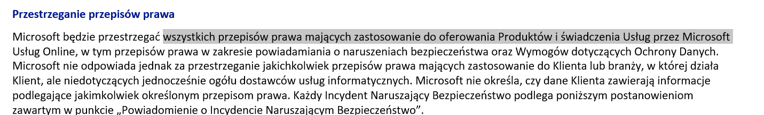
Microsoft już zobowiązuje się do przestrzegania nowych przepisów
Dodatek dot. Ochrony Danych
Notes:
AGATA

Slide 26

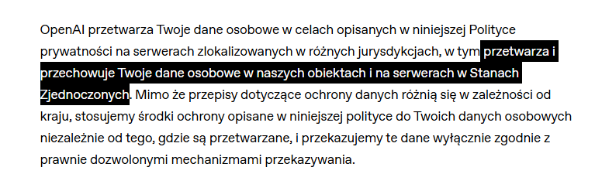
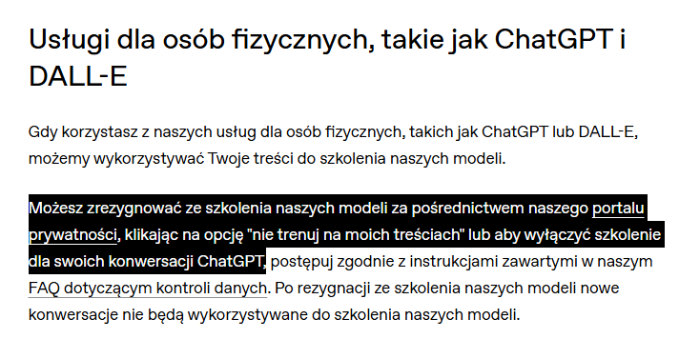
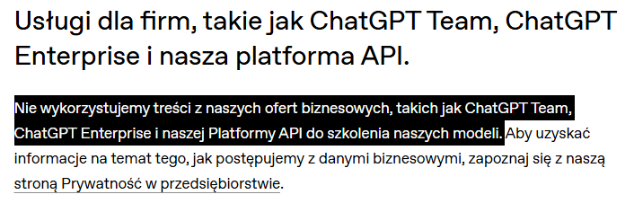
OpenAI / ChatGPT
Warunki i zasady | OpenAI
Notes:
AGATA

Slide 27

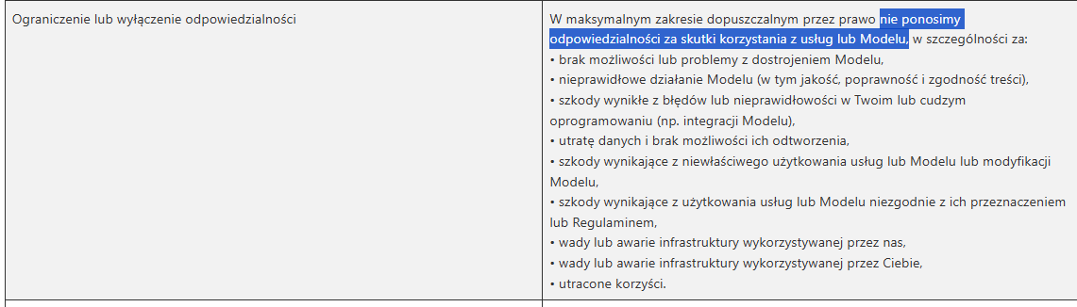
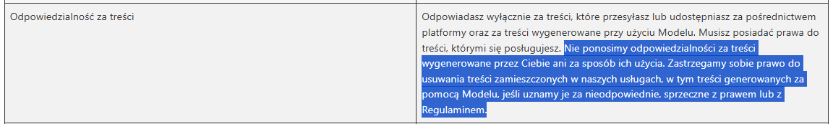
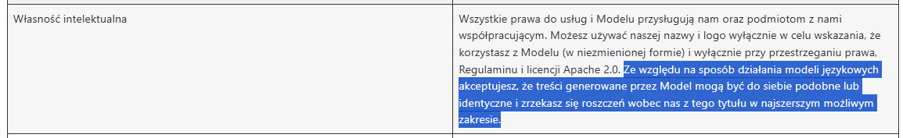
Regulamin korzystania z modeli • Bielik AI
Notes:
Brak wyłączenia

Slide 28

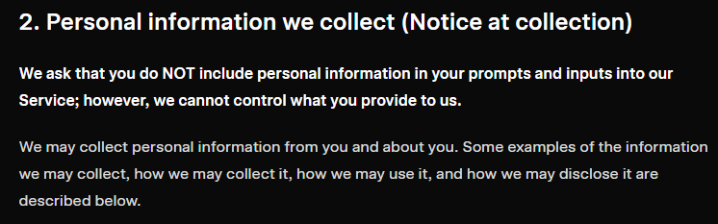
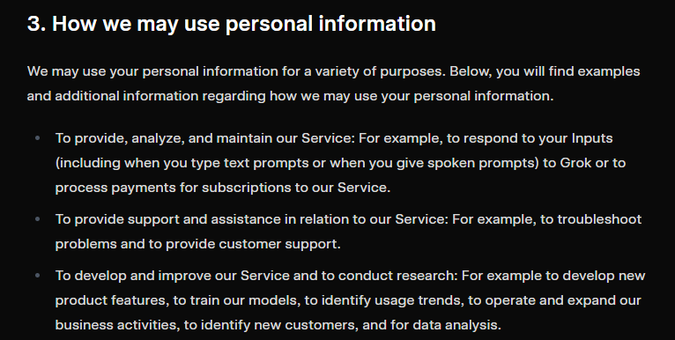
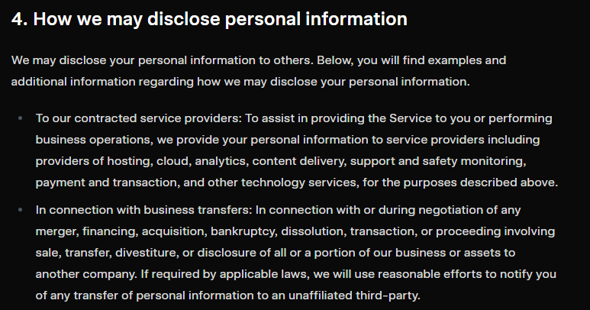
Privacy Policy | xAI
Notes:
AGATA

Slide 29
Zadania grupowe

Slide 30


Dziękujemy za uwagę!
Microsoft sp. z o.o.
r.pr. Renata Zalewska
Head of Legal
SK&S
r.pr. Agata Szeliga
Partner
agata.szeliga@skslegal.pl

Slide 31
Dziękujemy za uwagę

